Slide 1
Исследование методов обработки речи для передачи по каналу связи
Студент гр. 43501/4 | Алексеев Д.М.
Научный руководитель | к.т.н., доцент Богач Н.В.
Санкт-Петербург
2016 год
Notes:
Приветствие.
Озвучивание: кто я такой, тема моей работы. Рассказать про её актуальность. Это и следующие 2 слайда с теорией – на 3 минуты! Не больше.

Slide 2
Можно выделить 3 основных этапа в обработке речи для передачи по каналу связи:
Речевое кодирование
Канальное кодирование
Интерливинг
Notes:
Начать с того, что эта последовательность для кодирования: при декодировании начинаем с ДЕинтерливинга.
Вкратце: речевой кодер – без защита от помех.
Канальное кодирование: может найти и исправить ошибку.
Интерливинг: защита от пачечных ошибок.

Slide 3
В самом речевом кодировании применяют два основных вида кодеков* и их гибридный вариант:
Вокодер
Липридер
Помехозащищённое
кодирование обычно
состоит из двух кодеков,
идущих друг за другом:
Блочный
Свёрточный
Интерливинг – перестановка бит, служит как защита от пачечных ошибок.
*Кодек (в данной работе) – программа, которая способна выполнять преобразование сигнала или данных.
Notes:
Раскрыть мысль слайда 2: сказать, что вокодер – самый простой вариант, он просто передаёт № фонемы. Липридер будет посложнее: он передаёт параметры фильтра+использует линейное предсказание.
Про канальные кодеки: блочный - над частью передаваемой информации, свёрточный – сразу над всем пакетом.
Интерливинг – всё сказано на слайде.

Slide 4
Проектирование библиотек
Какова область применения?
Кто будет этим пользоваться?
Notes:
В первую очередь следует ответить на следующие вопросы: (есть на слайде)
Область применения – всюду, где требуется передавать речевой сигнал. Намекнуть, что библиотеки можно использовать отдельно друг от друга, и в случае чего применять паттерн адаптер.
Кто? Да разработчики. При чём не факт, что владующие предметной областью (рассказать тру-стори про рождение юниоров из продавцов макдака).
Выбору языка Си способствовали следующие причины:
-язык Си наравне с ассемблерами используется для программирования микроконтроллеров – таким образом область применения написанных библиотек значительно расширяется;
-написанное на классическом Си приложение будет кроссплатформенным (на уровне исходных кодов): данные библиотеки получат возможность встраиваться в приложения, написанные на разных ОС

Slide 5
Проектирование библиотек
Нам заранее известны не все требования:
скорость передачи данных
речевой кодек и его формат представления речевого сигнала
вероятность ошибки в канале связи
Notes:
Как будем проектировать?
Данные библиотеки разрабатывались по такой технологии проектирования ПО, как прототипирование. В пользу данной технологии были следующие факторы:
-нам известны не все требования (формат, в котором мы будем передавать данные в канал связи; скорость передачи данных; вероятность ошибки);
-данная технология позволила нам быстро увидеть некоторые свойства продукта (применимость, удобство);

Slide 6
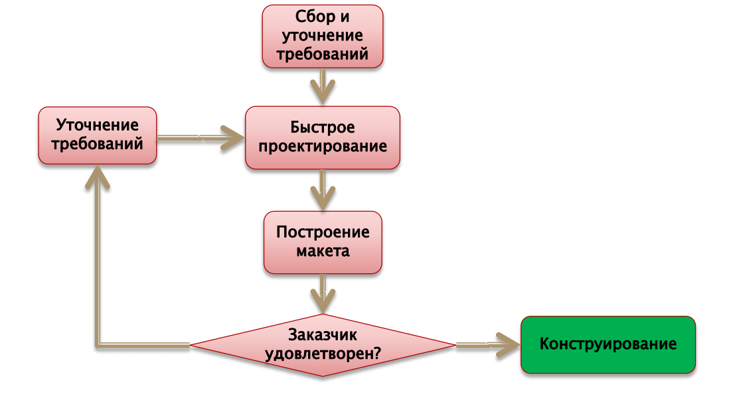
ПРОТОТИПИРОВАНИЕ
Notes:
Напоминание, что такое прототипирование (спасибо лекции Ицыксона В.М. №1 «Основы программной инженерии»).
Намекнуть, что далее рекомендуется использовать и его при поддержке библиотек.

Slide 7
Проектирование библиотек
РЕЧЕВОЙ СИГНАЛ
кратковременная энергия речевого сигнала;
число нулей интенсивности (мгновенная частота);
форманты речевого сигнала (концентрация энергии в ограниченной частотной области);
коэффициенты линейного предсказания
распределение энергии сигнала по частотным группам;
длительность пауз;
…
Notes:
Помимо номера фонемы речевой сигнал можно охарактеризовать следующими 6-ю параметрами (показать на слайд).
Это параметры фильтра линейного предсказания и параметры сигнала возбуждения. Для справки: в GSM около 20 параметров речевого сигнала!
Для удобства хранения данных параметров предлагается использовать сущность Voice_type.

Slide 8
Существует множество речевых кодеков; наиболее распространены:
кодеки по стандарту от ITU-T (G.711, G.726…)
стандарт GSM (Full Rate, Half rate…)
iLPC (кодек для IP-телефонии)
…
Notes:
Пару слов про каждый стандарт.

Slide 9
СТОП!
Существует множество речевых кодеков:
кодеки по стандарту от ITU-T (G.711, G.726…)
кодеки по стандарту от ETSI (G.711, G.726…)
стандарт GSM (Full Rate, Half rate…)
…
Notes:
Намёк: стандартов - КУЧА. Но все они содержат общий математический аппарат.

Slide 10
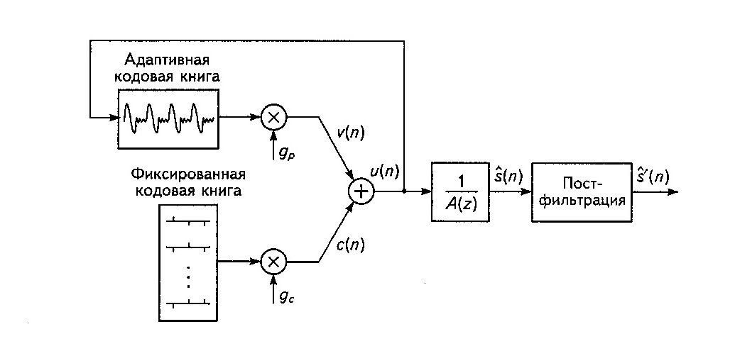
Структура речевого кодера в GSM
(Full Rate)

Slide 11
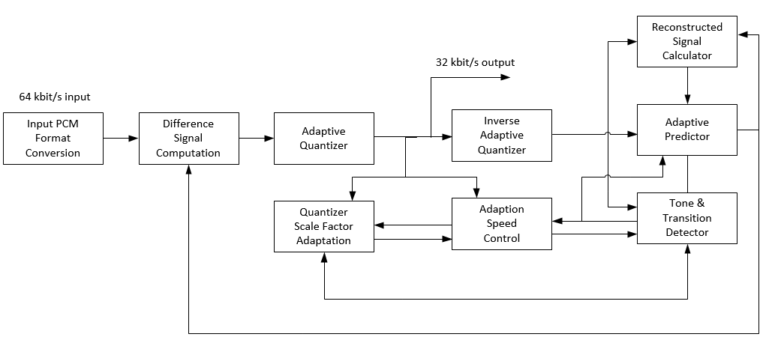
Структура кодера речи по стандарту G.726

Slide 12
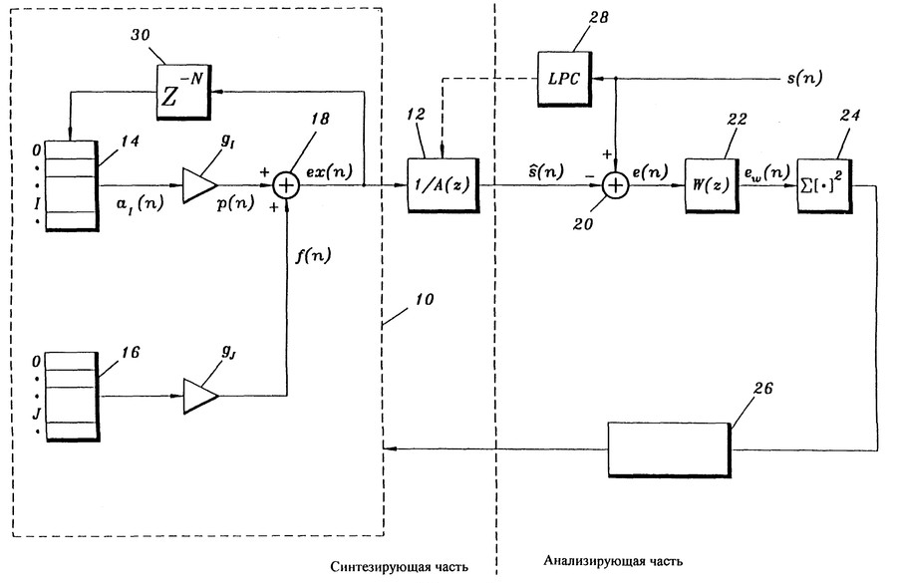
Типичный речевой кодер
Notes:
Это – типичный речевой кодер.
10 – блок генерации кода возбуждения
12 – синтезирующий фильтр с линейным предсказанием
14 – адаптивный кодовый словарь
16 – фиксированный кодовый словарь
18 – сумматор
20 – сумматор
22 – взвешивающий фильтр (формирует вектор взвешенной ошибки)
24 – блок для формирования меры энергии взвешенной ошибки
26 – блок минимизации вектора взвешенной ошибки
28 – анализатор линейного кодирования с предсказанием
30 – элемент задержки

Slide 13

Используя интерфейс, мы можем без проблем рассказать, какие действия должен уметь выполнять данный алгоритм и, следовательно, что в данной функции должно быть реализовано.
Notes:
Сказать, что речевой кодек реализован на интерфейсах.
Мой код используют другие разработчики, я не могу контролировать их. Но я могу сказать, ЧТО надо уметь делать. КАК – это уже решает разработчик.

Slide 14
Проектирование библиотек
ЗАЩИТА ОТ ПОМЕХ
Помехоустойчивое кодирование:
блочное
дополнение до чётности
код Хэмминга
циклические коды
свёрточное
контрольные биты
полином с задержкой
Интерливинг
Notes:
Защита от помех должна поддерживать следующие методы (указать на слайд).
Мы не можем сказать, сколько всего бит будет на выход ---> надо заранее подготовить место по-максимуму.
Плавный переход к защите от помех.

Slide 15

Проектирование библиотек
ЗАЩИТА ОТ ПОМЕХ
Насколько хорошо надо организовать или повысить помехозащищённость канала
связи?
Notes:
Основной вопрос, который встаёт при выборе метода помехоустойчивого кодирования.

Slide 16
Источниками ошибок могут быть:
метеоусловия
взаимные помехи
промышленные помехи
человеческий фактор
Notes:
Что следует учитывать – на слайде.

Slide 17
1%
Notes:
Объяснить, что вероятность ошибки в пакете 1% - это много.
Сказать, что используют обычно. Далее – пример того, что имеет смысл делать при крайне малом канале связи.

Slide 18
Спасибо за внимание!

